Slide 1
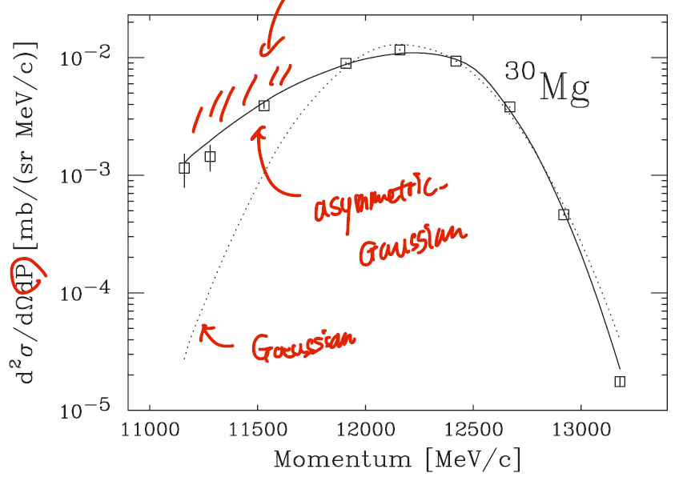
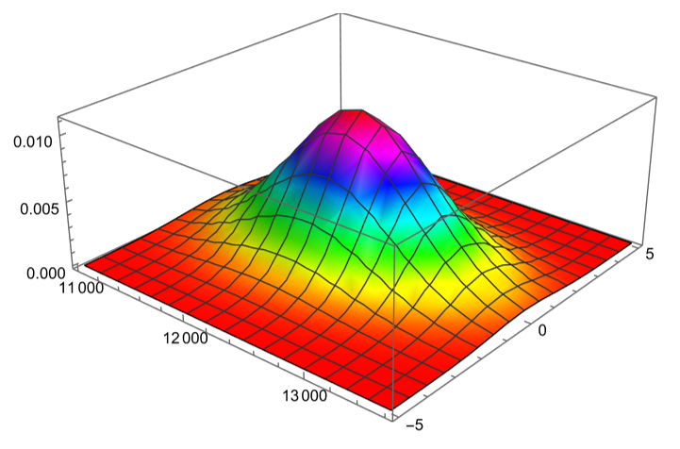
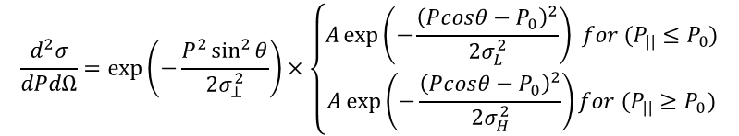
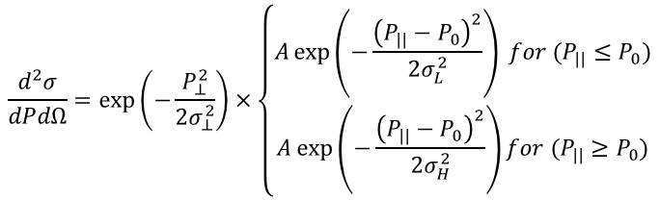

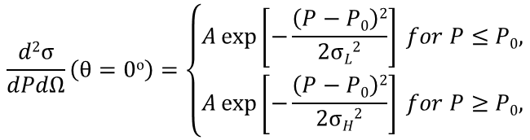
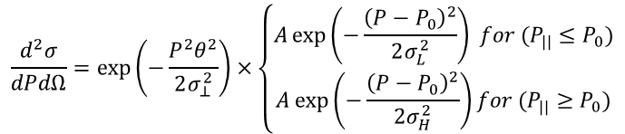

³⁰Mg Total XS Verification (Notani Thesis)
Parameters | Values (Err)
A [mb/(MeV/c)/sr] | 1.115E-02 (8.1E-05)
P₀ [MeV/c] | 12285 (4.1E+0)
σ_{H} [MeV/c] | 254.1 (1.6E+0)
σ_{L} [MeV/c] | 539.4 (1.3E+01)
Peak Energy [A MeV] | 86.04 (0.86)
Peak Momentum [A MeV/c] | 409.5 (1.4E-01)
Peak Rapidity | 0.4266 (1.6E-04)
Differential XS [mb/sr] | 1.11E+01 (2.7E-01)
σ^{HE} [mb] | 4.11E-02 (4.7E-04)
σ^{HE}_{sym} [mb] | 2.54E-02 (1.6E-04)
σ^{HE}_{asym} [mb] | 1.58E-02 (4.4E-04)
$$\frac{d2σ}{dPdΩ}\left(θ=0o\right)=\left\{\begin{aligned}A\exp\left[−\frac{\left(P−P0\right)2}{2σL2}\right] for P≤P0, \\ A\exp\left[−\frac{\left(P−P0\right)2}{2σH2}\right] for P≥P0,\end{aligned}\right.$$
Line plot
[ Type II: Asymmetric Gaussian-like Function ]
σ_{H}: high-energy momentum width
σ_{D}: deflection effect parameter = 195 MeV/c
A_{p}: mass number of the projectile
A_{f}: mass number of the fragment
$$σ_{⊥}^{2}=σ_{H}^{2}+\frac{A_{f}(A_{f}−1)}{A_{p}(A_{p}−1)}σ_{D}^{2}$$
$σ_{⊥}=292.87 (MeV/c)$ in Transverse Momentum Distribution
$$\frac{d^{2}σ}{dPdΩ}=\exp\left(−\frac{P_{⊥}^{2}}{2σ_{⊥}^{2}}\right)×\left\{\begin{aligned}A\exp\left(−\frac{{\left(P_{||}−P_{0}\right)}^{2}}{2σ_{L}^{2}}\right) for (P_{||}≤P_{0}) \\ A\exp\left(−\frac{{\left(P_{||}−P_{0}\right)}^{2}}{2σ_{H}^{2}}\right)for (P_{||}≥P_{0})\end{aligned}\right.$$
DDXS
±5º 이내에서 DDXS 변화가 분명하며,
±5º 이내에서는 cosθ 와 1(= cos 0º) 차이는 0.4% 이내
sinθ 와 θ 차이는 0.01% 이내 이므로,
아래의 가정으로 DDXS distribution을 Approximation 할 수 있음
Angle (degrees)
$$P_{∥}=Pcosθ, P_{⊥}=Psinθ$$
Momentum (MeV/c)
$$\frac{d^{2}σ}{dPdΩ}=\exp\left(−\frac{P^{2}\sin^{2}{θ}}{2σ_{⊥}^{2}}\right)×\left\{\begin{aligned}A\exp\left(−\frac{{\left(Pcosθ−P_{0}\right)}^{2}}{2σ_{L}^{2}}\right) for (P_{||}≤P_{0}) \\ A\exp\left(−\frac{{\left(Pcosθ−P_{0}\right)}^{2}}{2σ_{H}^{2}}\right)for (P_{||}≥P_{0})\end{aligned}\right.$$
$$P_{∥}=Pcosθ≅P, P_{⊥}=Psinθ≅Pθ$$
$$\frac{d^{2}σ}{dPdΩ}=\exp\left(−\frac{P^{2}θ^{2}}{2σ_{⊥}^{2}}\right)×\left\{\begin{aligned}A\exp\left(−\frac{{\left(P−P_{0}\right)}^{2}}{2σ_{L}^{2}}\right) for (P_{||}≤P_{0}) \\ A\exp\left(−\frac{{\left(P−P_{0}\right)}^{2}}{2σ_{H}^{2}}\right)for (P_{||}≥P_{0})\end{aligned}\right.$$
※ DDXS: Double Differential Cross Section

Slide 2
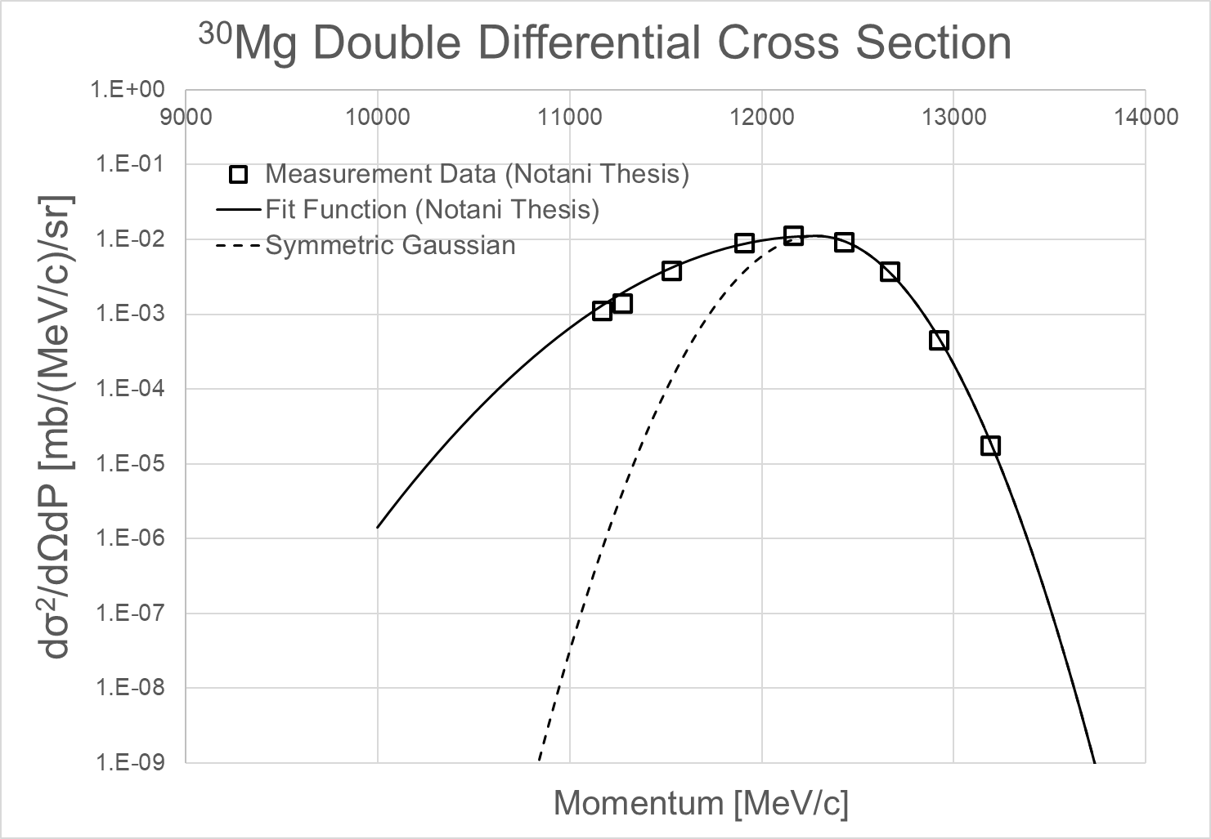
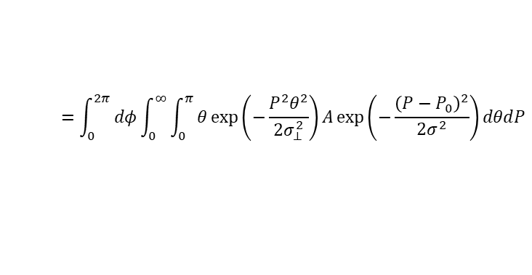
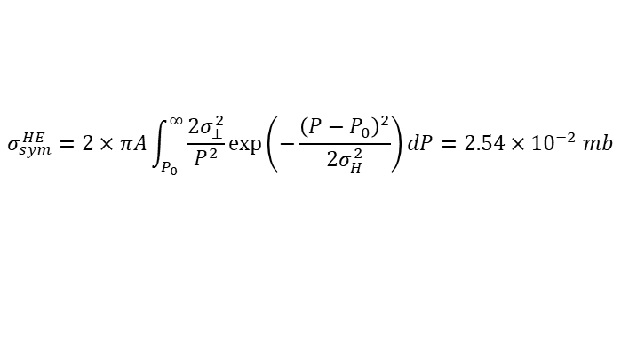
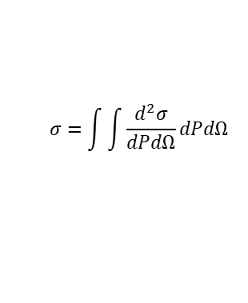

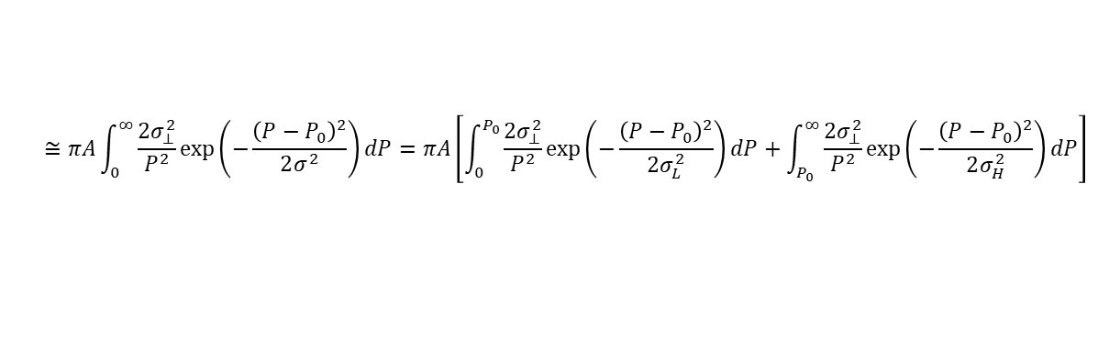
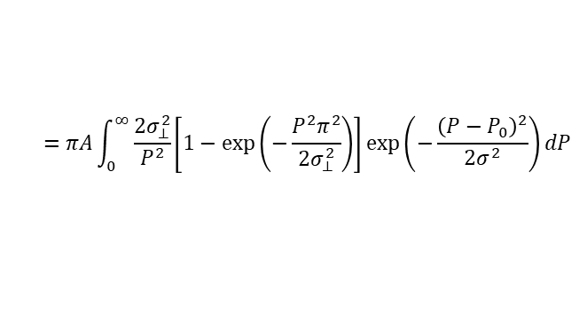
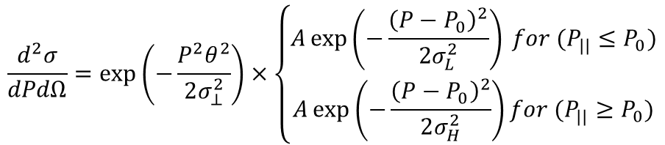
³⁰Mg Total XS Verification (Notani Thesis)
Parameters | Values (Err)
σ^{HE} [mb] | 4.11E-02 (4.7E-04)
σ^{HE}_{sym} [mb] | 2.54E-02 (1.6E-04)
σ^{HE}_{asym} [mb] | 1.58E-02 (4.4E-04)
$$\frac{d^{2}σ}{dPdΩ}=\exp\left(−\frac{P^{2}θ^{2}}{2σ_{⊥}^{2}}\right)×\left\{\begin{aligned}A\exp\left(−\frac{{\left(P−P_{0}\right)}^{2}}{2σ_{L}^{2}}\right) for (P_{||}≤P_{0}) \\ A\exp\left(−\frac{{\left(P−P_{0}\right)}^{2}}{2σ_{H}^{2}}\right)for (P_{||}≥P_{0})\end{aligned}\right.$$
$$σ=\int{\int{\frac{d^{2}σ}{dPdΩ}dPdΩ} }$$
$$=\int_{0}^{2π}{dφ\int_{0}^{∞}{\int_{0}^{π}{θ\exp\left(−\frac{P^{2}θ^{2}}{2σ_{⊥}^{2}}\right)A\exp\left(−\frac{{\left(P−P_{0}\right)}^{2}}{2σ^{2}}\right)dθdP}}}$$
Small term 으로 무시가능
$$=πA\int_{0}^{∞}{\frac{2σ_{⊥}^{2}}{P^{2}}\left[1−\exp\left(−\frac{P^{2}π^{2}}{2σ_{⊥}^{2}}\right)\right]\exp\left(−\frac{{\left(P−P_{0}\right)}^{2}}{2σ^{2}}\right)dP}$$
$$≅πA\int_{0}^{∞}{\frac{2σ_{⊥}^{2}}{P^{2}}\exp\left(−\frac{{\left(P−P_{0}\right)}^{2}}{2σ^{2}}\right)dP}=πA\left[\int_{0}^{P_{0}}{\frac{2σ_{⊥}^{2}}{P^{2}}\exp\left(−\frac{{\left(P−P_{0}\right)}^{2}}{2σ_{L}^{2}}\right)dP}+\int_{P_{0}}^{∞}{\frac{2σ_{⊥}^{2}}{P^{2}}\exp\left(−\frac{{\left(P−P_{0}\right)}^{2}}{2σ_{H}^{2}}\right)dP}\right]$$
$$σ=σ^{HE}=4.25×{10}^{−2} mb$$
$$σ_{sym}^{HE}=2×πA\int_{P_{0}}^{∞}{\frac{2σ_{⊥}^{2}}{P^{2}}\exp\left(−\frac{{\left(P−P_{0}\right)}^{2}}{2σ_{H}^{2}}\right)dP}=2.54×{10}^{−2} mb$$
Total XS (σ^{HE}) 값의 차이가 있음을 확인 (3.4% 차이)
Low momentum tail 영역에서의 적분 범위가 달라서 차이가 있는 것으로 보임 (위 도출식에 따르면, 전 범위에 대해서 적분하여야함)
High momentum 영역에서 산출되는 σ^{HE}_{sym}은 차이가 없으나,
Total XS 값의 차이로, σ^{HE}_{asym} 은 약 8% 차이가 있음
$$σ_{asym}^{HE}=σ^{HE}−σ_{sym}^{HE}=1.71×{10}^{−2}mb$$

Slide 3
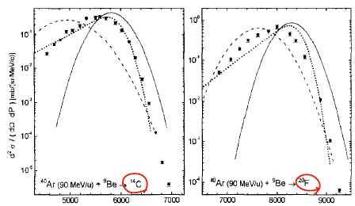
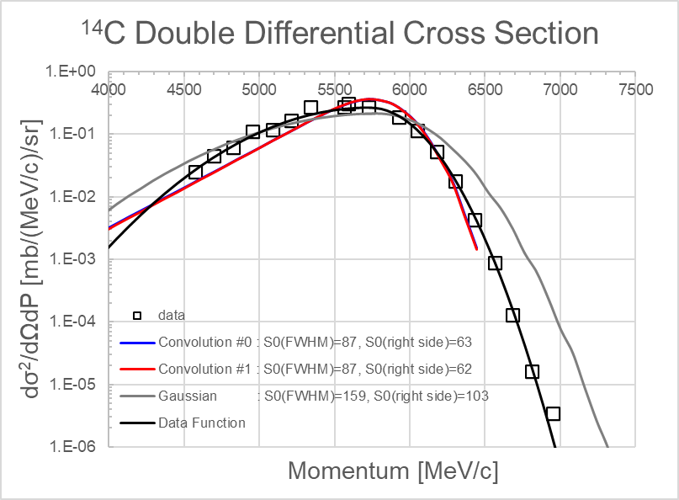
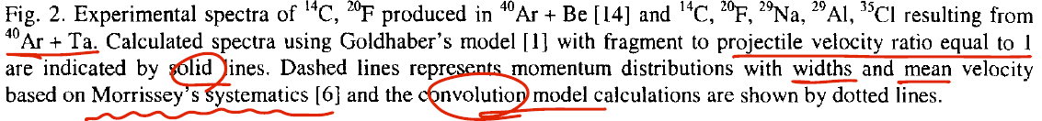


³⁰Mg Total XS Calculation with LISE++
Universal Parametrization of Momentum Distribution in LISE++ from O. Tarasov (NIMA. 2004.)
- Convolution of gaussian function and exponential attenuation function in low momentum region
\
$$Momentum distribution f\left(P\right)=φ⊗Ψ=\exp\left(\frac{p}{τ}\right)∙\left[1−\operatorname{erf}{\frac{P−P_{0}+σ_{pf}^{2}τ−s∙τ}{\sqrt{2}σ_{pf}}}\right]$$
LISE++ 에서는 Projectile Fragmentation Reaction 으로 생성된
Fragment 의 Momentum Distribution 을 모사하기 위해,
Universal Parametrization 식을 사용함.
논문과 같이 모사가 되는지 확인하기 위해, 14C DDXS 를 그려봄
Low momentum region 을 Exponential attenuation으로 모사하기 때문에,
실험 데이터와는 차이가 있음을 확인
논문과 같이 Convolution #0 or #1 이 가장 잘 모사함을 확인
$$τ=coef∙\sqrt{A_{PF}∙E_{S}}/β$$
$$σ_{pf}^{2}=βσ_{conv}^{2}A_{PF}(A_{P}−A_{PF})/(A_{P}−1)$$

Slide 4
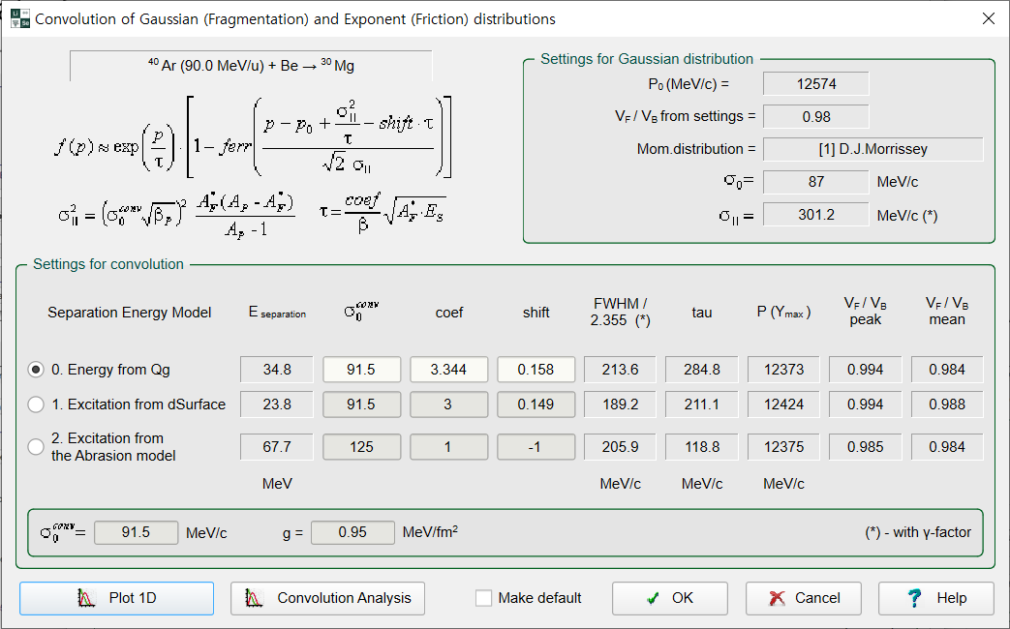
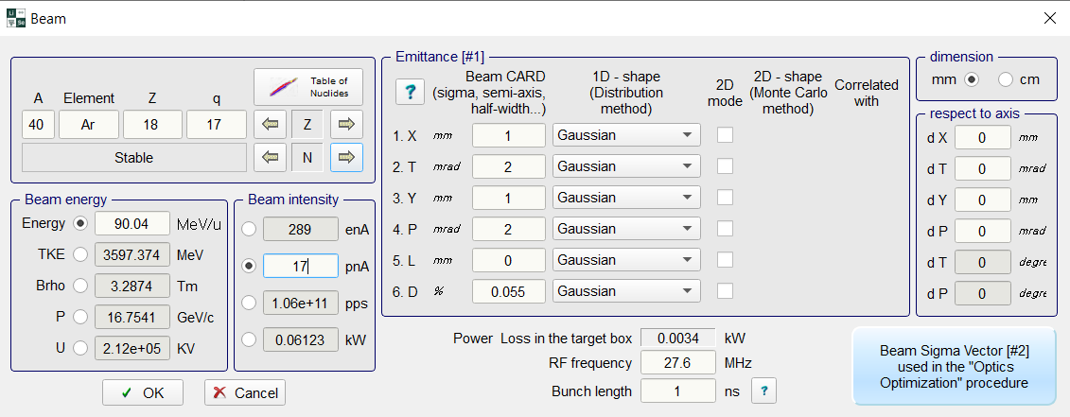
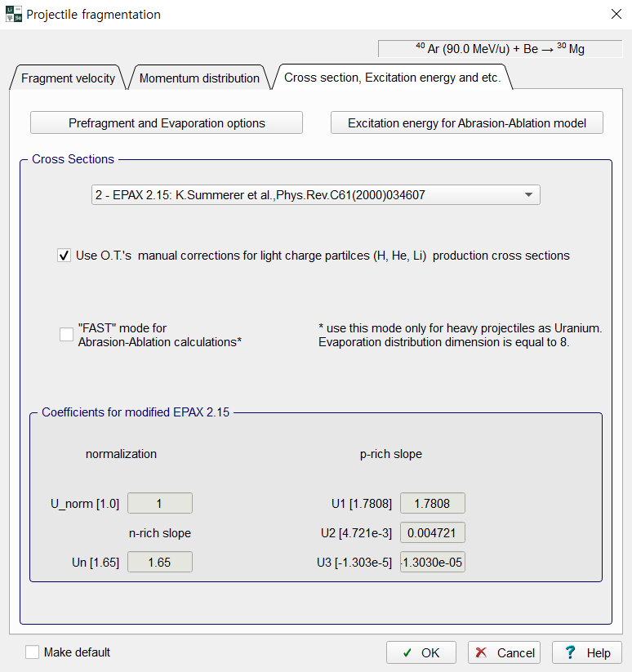
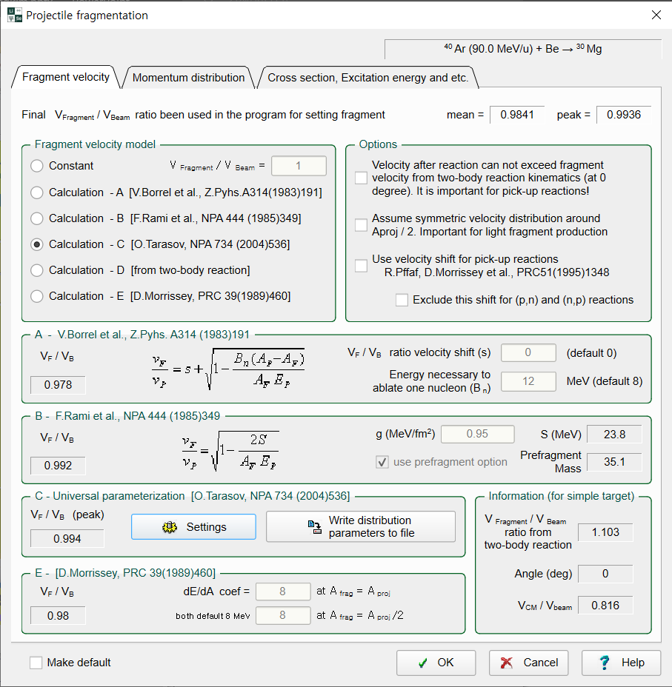
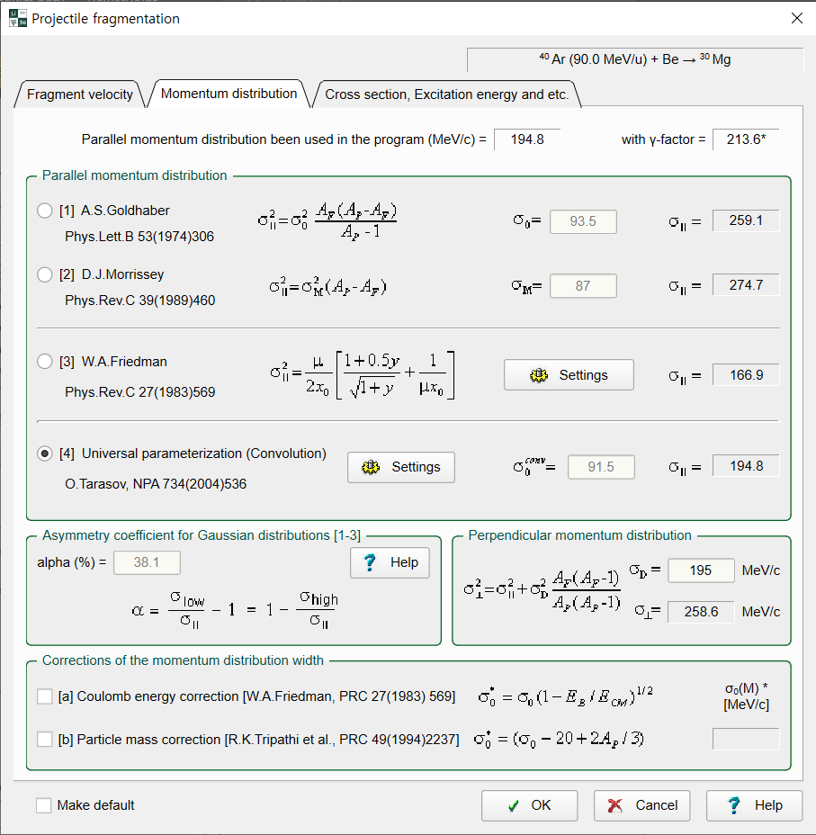
Smulation of Momentum Distribution from LISE⁺⁺ tool
Notani 실험 조건 입력함
Momentum distribution 설정 관련 창

Slide 5
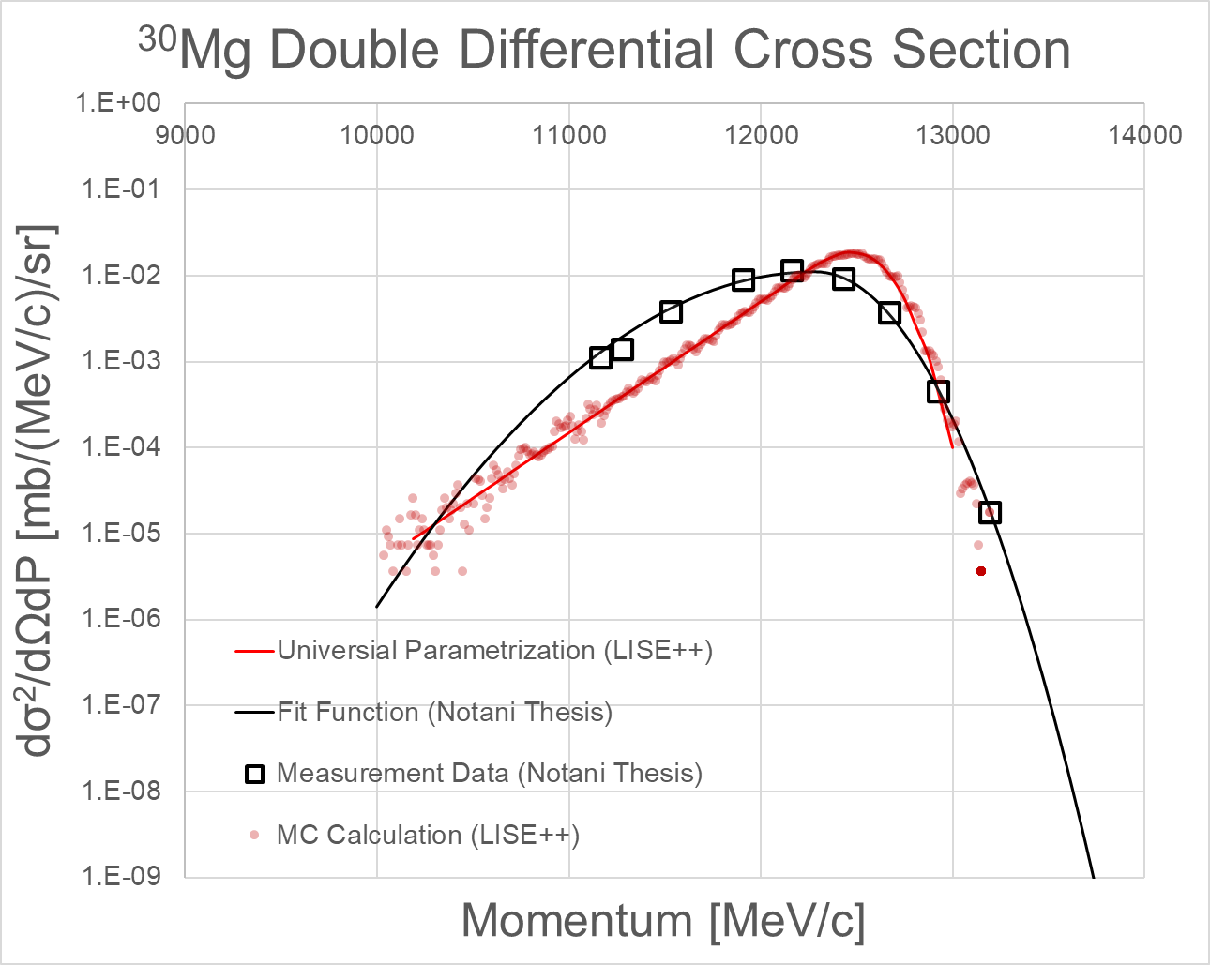
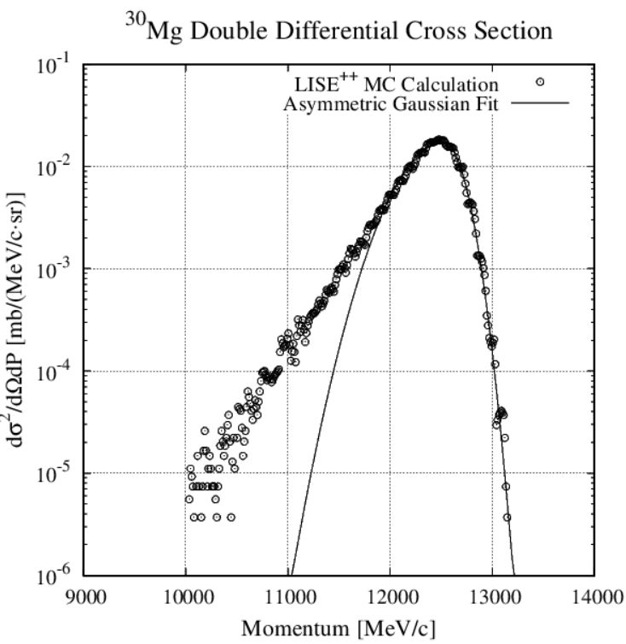
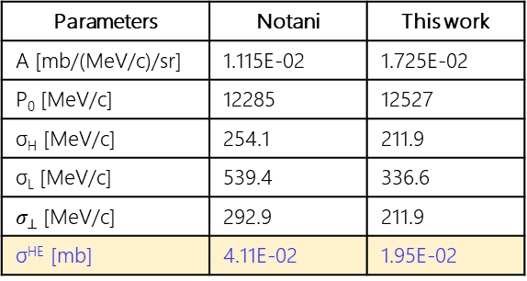
³⁰Mg Total XS Calculation with LISE++
Universal Parametrization of Momentum Distribution in LISE++ from O. Tarasov (NIMA. 2004.)
In LISE++ MC calculation,
⁹Be Target Thickness = 0.001 μm
No target thickness effect
Momentum peak (P0) mismatching
Parameters | Notani | This work
A [mb/(MeV/c)/sr] | 1.115E-02 | 1.725E-02
P₀ [MeV/c] | 12285 | 12527
σ_{H} [MeV/c] | 254.1 | 211.9
σ_{L} [MeV/c] | 539.4 | 336.6
$σ_{⊥}$ [MeV/c] | 292.9 | 211.9
σ^{HE} [mb] | 4.11E-02 | 1.95E-02
마찬가지로, 30Mg 에 대해서 LISE++ 를 이용해 Momentum distribution을 모사함.
14C 보다 momentum peak 위치 및 low momentum region 에서 차이가 있음
전산모사 결과는 target thickness effect를 없애기 위해 두께를 매우 얇게 설정함.
모사가 잘 안되지만 Asymmetric gaussian fit 및 Total XS 계산을 해봄
Low momentum region에서 exponential function 은 gaussian 과 차이가 있기 때문에 fit 결과 또한 차이가 있음.

Slide 6
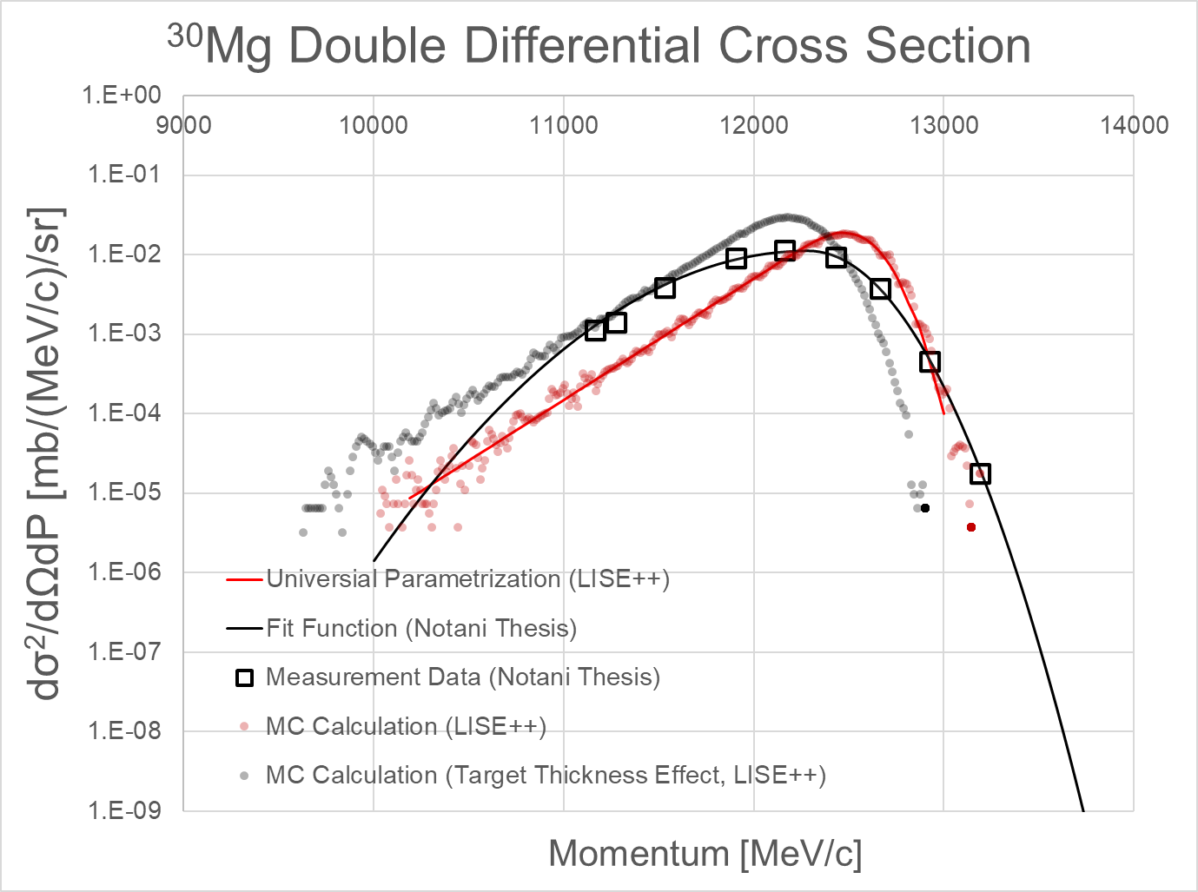
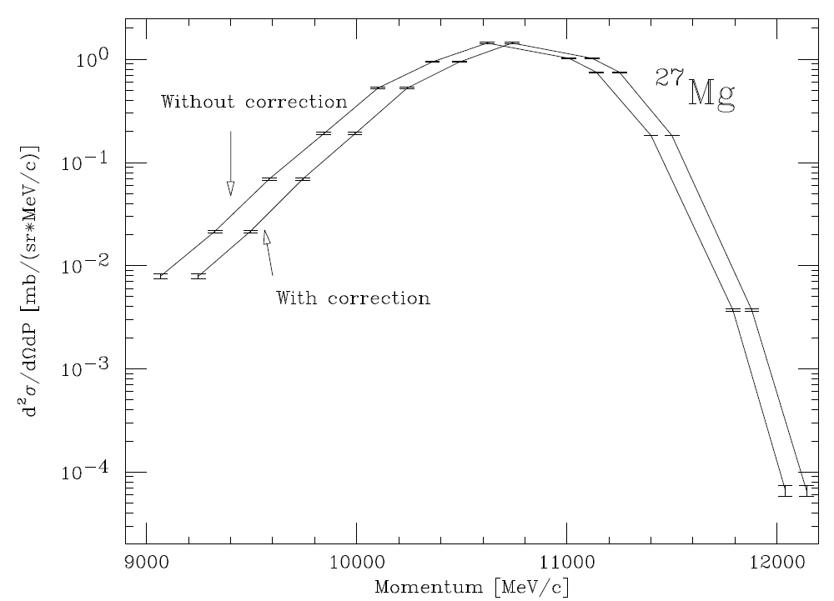
Energy Loss Correction due to Target Thickness Effect
Notani 실험에서 사용한 target thickness (0.0946 g/cm², 0.5 mm) 설정 및 LISE++ momentum distribution 계산 시, 생성된 fragment 가 target 내에서 energy loss 를 하게 되어, momentum 이 전체적으로 감소한 결과를 확인할 수 있음. (Low momentum 은 감소되는 정도가 더 큼)
Notani 논문에서는 asymmetric momentum distribution 및 momentum peak shift 현상을 설명하기 위해 실험에서 획득한 모든 RI momentum distribution 에서 energy loss correction을 하였음 (그림은 예시)

